Slide 1
UNIVERSITÀ DI MODENA E REGGIO EMILIA
Dipartimento di Ingegneria "Enzo Ferrari"
Corso di laurea in Ingegneria Informatica
Sviluppo di un'applicazione web per l'utilizzo del framework SparkER
Relatore:
Prof.ssa Sonia Bergamaschi
Correlatore:
Ing. Luca Gagliardelli
Candidato:
Giovanni Bonisoli
Matr. 89698
Anno Accademico 2016/2017

Slide 2
Outline
SparkER e Entity Resolution
Obiettivi e strumenti
Architettura dell’applicazione
Funzionalità dell’applicazione
Conclusioni e sviluppi futuri

Slide 3
Entity Resolution
Step fondamentale dell'integrazione dei dati che ha lo scopo di individuare e associare i profili di entità provenienti da diverse sorgenti di dati (complessità quadratica).
SparkER
Framework di ER che segue il modello illustrato. È stato sviluppato dal gruppo di ricerca sulle Basi di Dati, DBGroup; implementato per Apache Spark, middleware per la gestione dei Big Data;

Slide 4
Obiettivi
Fornire un'interfaccia grafica a SparkER, la quale renda accessibile l'utilizzo anche a un utente non avanzato;
Configurazione di SparkER per il lancio di un task di ER;
Monitoraggio un task durante la sua esecuzione;
Visualizzazione grafica dei risultati che permetta anche e il confronto tra uno o più task;
Invio dei risultati all'utente tramite il servizio di messaggistica Telegram;
Accessibilità dell'applicazione da qualsiasi dispositivo (responsive web design);
Utilizzo di file JSON per il salvataggio dei dati.

Slide 5
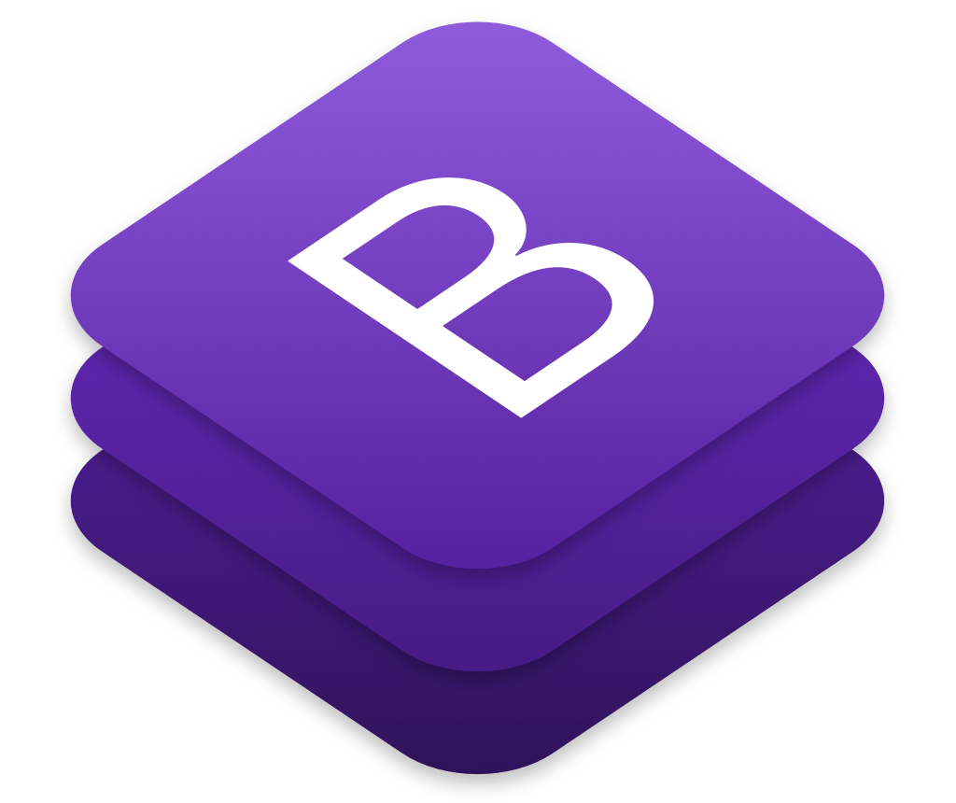
Strumenti usati

Slide 6
Architettura dell'applicazione
Client (Browser)
HTML5, JS & CSS
Server web
HTML5, JS & CSS
Meta-blocking files
Application
PYTHON
Telegram
bot
Log files
JSON files
Datasets
SparkER

Slide 7
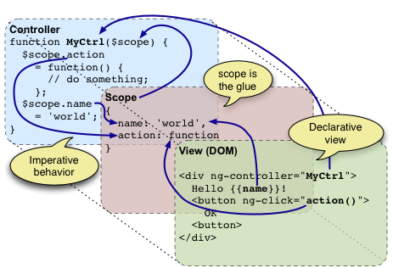
Lato client
AngularJS fornisce un'architettura che segue il pattern MVC, composta da tre elementi:
Model. Fornisce i metodi per accedere ai dati dell'applicazione;
View. Visualizza i dati contenuti nel model e si occupa dell'interazione con l'utente;
Controller. Rileva modifiche di uno degli altri due componenti e di conseguenza aggiorna l'altro componente.

Slide 8
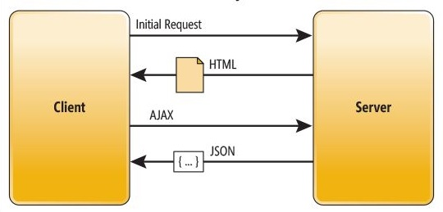
Single-page Application
Percezione di navigare tra pagine logiche diverse; in realtà vi sono dei frammenti di HTML (ciascuno con il proprio controller) che vengono caricati dinamicamente sulla stessa pagina, con nome "index.html";
Una pagina non viene aggiornata con un ricaricamento, ma con richieste AJAX che prendono dal server i dati per aggiornare la pagina dal lato del client;

Slide 9
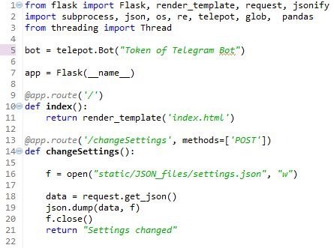
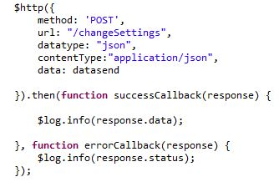
Lato server
Con Flask è stata dichiarata una funzione per servire l'unica pagina del sito. Tutte le altre funzioni sono state associate a un URL, attraverso il quale esse possono essere chiamate via AJAX. Si tratta delle funzioni per interagire con SparkER, con il collegamento a telegram e con le risorse sul server.

Slide 10
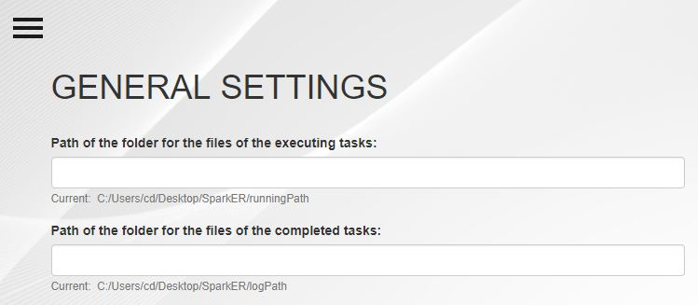
Impostazioni generali

Slide 11
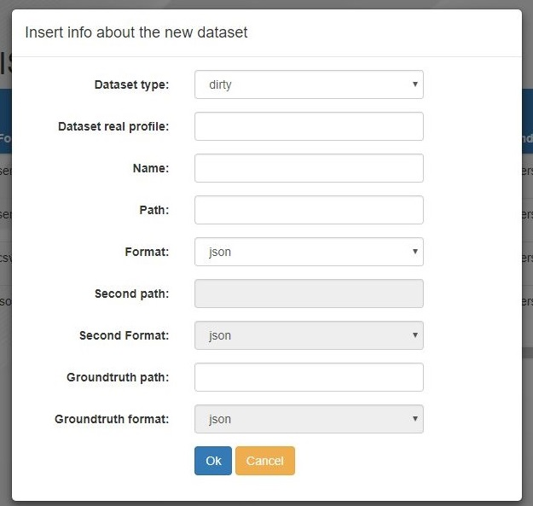
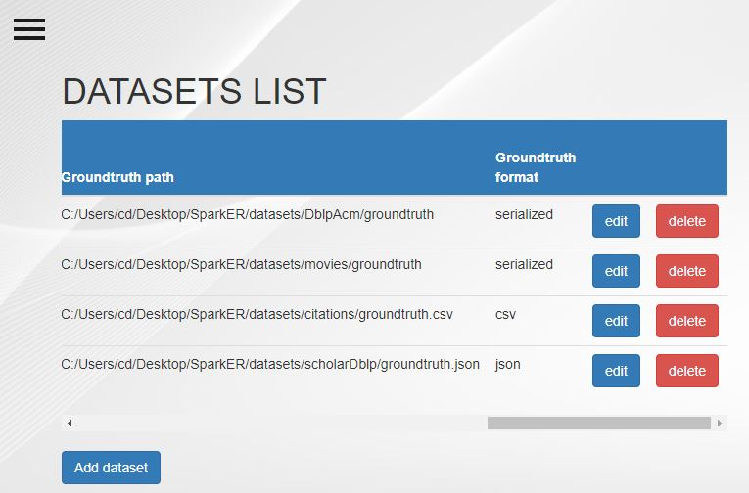
Gestione dei dataset

Slide 12
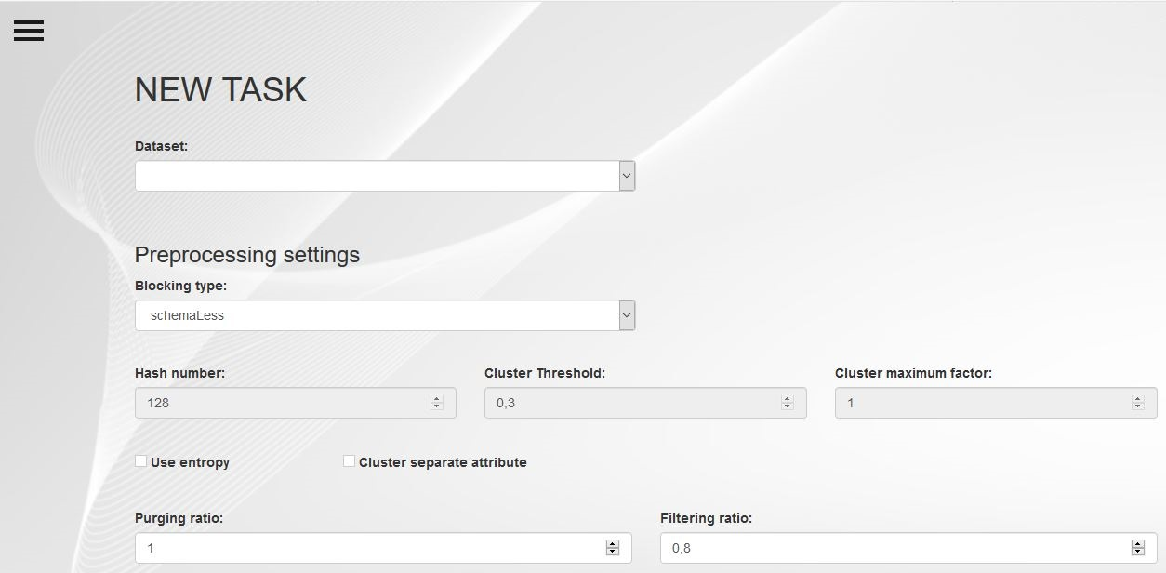
Lancio di un task

Slide 13
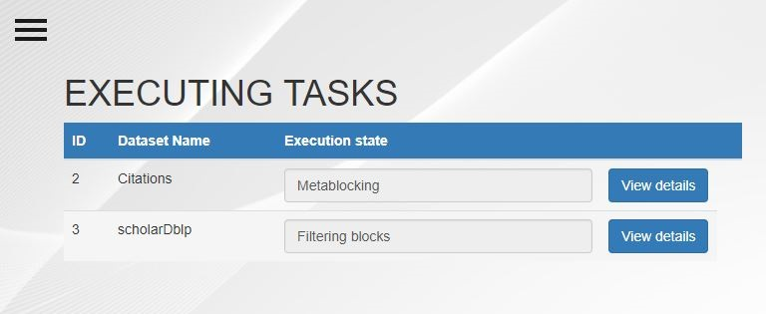
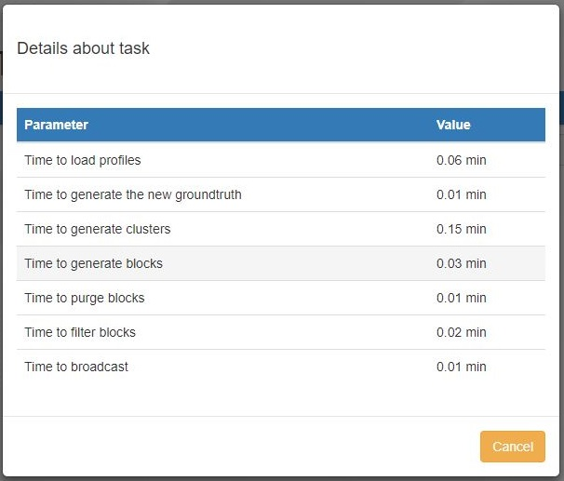
Monitoraggio di un task

Slide 14
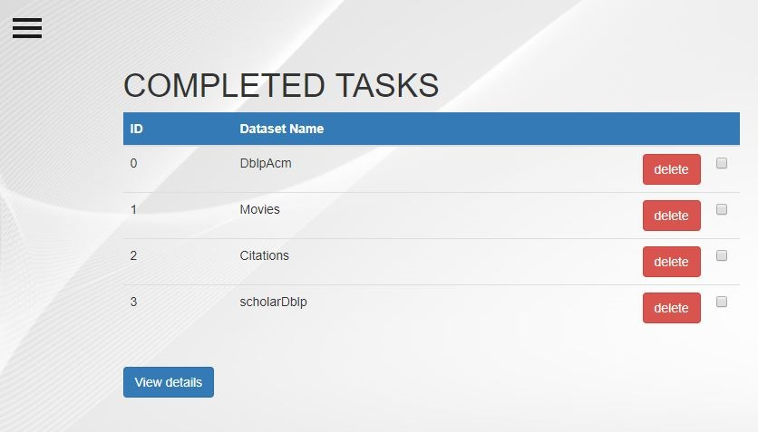
Visione dei risultati di un task

Slide 15
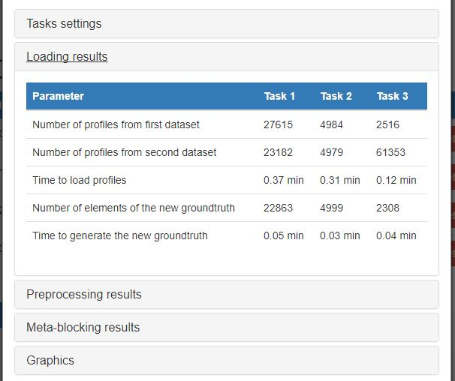
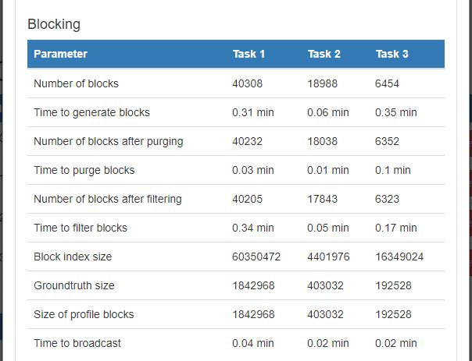

Slide 16
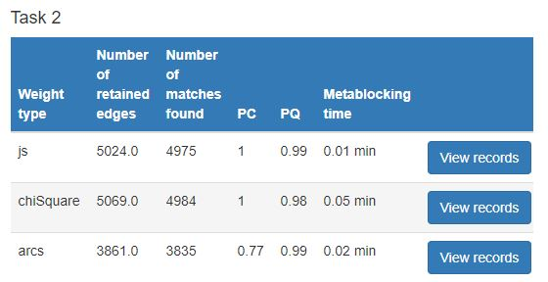
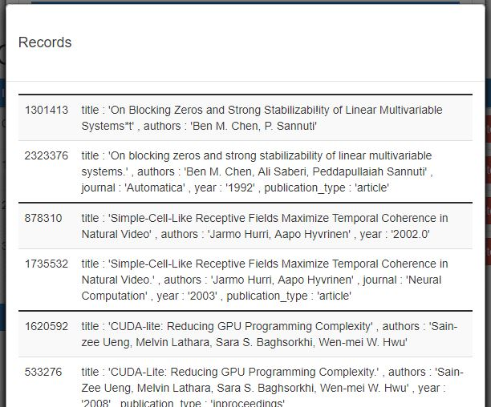
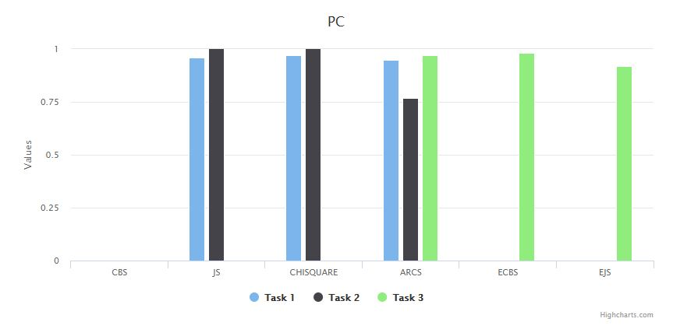

Slide 17
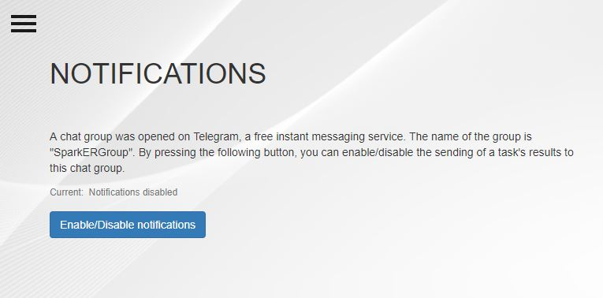
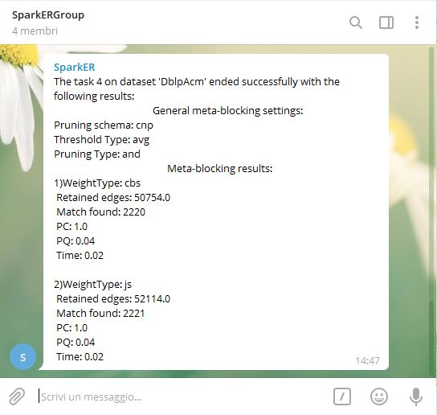
Invio di notifiche con Telegram
Inizialmente, invio delle notifiche ad account corrispondenti a numeri di telefono inseriti dall'utente;
Successivamente, invio delle notifiche a una chat di un gruppo chiamato "SparkERGroup" in cui sono presenti il bot e tutti quelli a cui si desidera rivolgere i risultati di un test. Possibilità di abitare o disabilitare l'invio delle notifiche.

Slide 18
Conclusioni e sviluppi futuri
Acquisizione di nuove conoscenze e strumenti.
Approfondimento di concetti e metodi appresi durante i tre anni del corso di studi;
Esperienza di progettazione e sviluppo di un'applicazione web per la risoluzione di un problema reale. L'applicazione sviluppata soddisfa quasi tutti i requisiti prefissati;
Tra i principali sviluppi futuri si intravede soprattutto la modifica dell'uso di Telegram cercando una soluzione più vicina alla specifica originale;
Se SparkER dovesse subire modifiche o aggiornamenti, potrebbe essere richiesto di modificare l'applicazione di conseguenza.

Slide 19
Grazie per l’attenzione!

